Slide 1




Slide 2






Thứ … ngày … tháng … năm ….

Slide 3



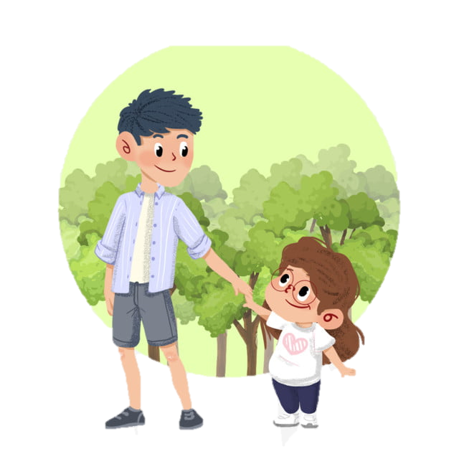
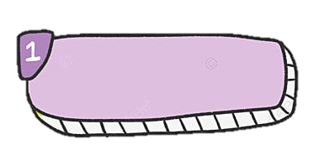
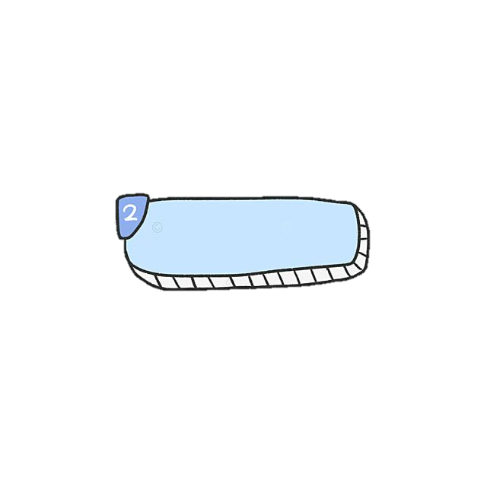
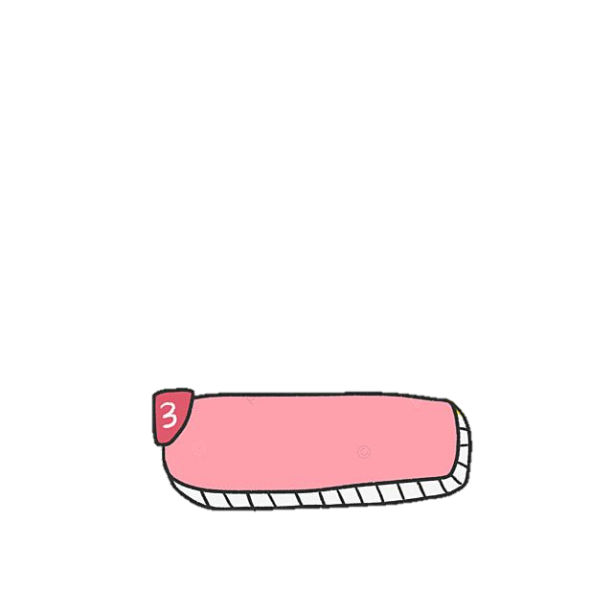
Nói về những việc anh chị thường làm cho em
www.zanasyra.com
www.zanasyra.com
www.zanasyra.com
Anh chị cùng chơi đồ hàng cùng với em
TEXT
TEXT
TEXT
Anh chị đưa em đến lớp
SUBTITTLE
text text text text text text text text
text text text text text text text text
text text text text text text text text
Anh chị xúc cơm cho em ăn

Slide 4









01

Slide 5




Đọc mẫu
TAI NGHE
TAY DÒ
MẮT DÕI

Slide 6
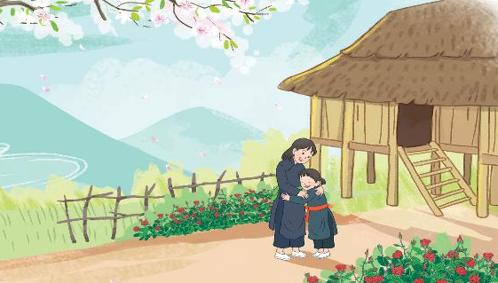
Sự tích hoa tỉ muội
Ngày xưa, có hai chị em Nết và Na mồ côi cha mẹ, sống trong ngôi nhà nhỏ bên sườn núi. Nết thương Na, cái gì cũng nhường em. Đêm đông, gió ù ù lùa vào nhà, Nết vòng tay ôm em:
Em rét không?
Na ôm choàng lấy chị, cười rúc rích:
Ấm quá!
Nết ôm em chặt hơn, thầm thì:
Mẹ bảo chị em mình là hai bông hoa hồng, chị là bông to, em là bông nhỏ. Chị em mình mãi bên nhau nhé!
Na gật đầu. Hai chị em cứ thế ôm nhau ngủ.
Năm ấy, nước lũ dâng cao, nết cõng em chạy theo dân làng đến nơi an toàn. Hai bàn chân Nết rớm máu. Thấy vậy, Bụt thương lắm. Bụt liền phẩy chiếc quạt thần. Kì lạ thay, bàn chân Nết bỗng lành hẳn. Nơi bàn chân Nết đi qua mọc lên những khóm hoa đỏ thắm. Hoa kết thành chùm, bông hoa lớn che chở cho nụ hoa bé nhỏ. Chúng cũng đẹp như tình chị em của Nết và Na.
Dân làng đặt tên cho loài hoa ấy là hoa tỉ muội.
(Theo Trần Mạnh Hùng)

Slide 7
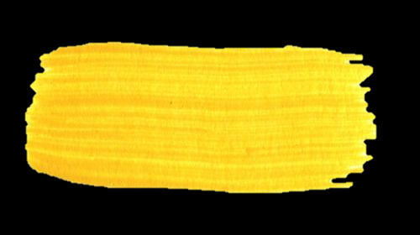
Cùng chia đoạn
Sự tích hoa tỉ muội
1
Ngày xưa, có hai chị em Nết và Na mồ côi cha mẹ, sống trong ngôi nhà nhỏ bên sườn núi. Nết thương Na, cái gì cũng nhường em. Đêm đông, gió ù ù lùa vào nhà, Nết vòng tay ôm em:
Em rét không?
Na ôm choàng lấy chị, cười rúc rích:
Ấm quá!
Nết ôm em chặt hơn, thầm thì:
Mẹ bảo chị em mình là hai bông hoa hồng, chị là bông to, em là bông nhỏ. Chị em mình mãi bên nhau nhé!
Na gật đầu. Hai chị em cứ thế ôm nhau ngủ.
Năm ấy, nước lũ dâng cao, nết cõng em chạy theo dân làng đến nơi an toàn. Hai bàn chân Nết rớm máu. Thấy vậy, Bụt thương lắm. Bụt liền phẩy chiếc quạt thần. Kì lạ thay, bàn chân Nết bỗng lành hẳn. Nơi bàn chân Nết đi qua mọc lên những khóm hoa đỏ thắm. Hoa kết thành chùm, bông hoa lớn che chở cho nụ hoa bé nhỏ. Chúng cũng đẹp như tình chị em của Nết và Na.
Dân làng đặt tên cho loài hoa ấy là hoa tỉ muội.
2
3

Slide 8


Luyện đọc từ khó
ôm choàng
rúc rích
lùa
rớm máu

Slide 9

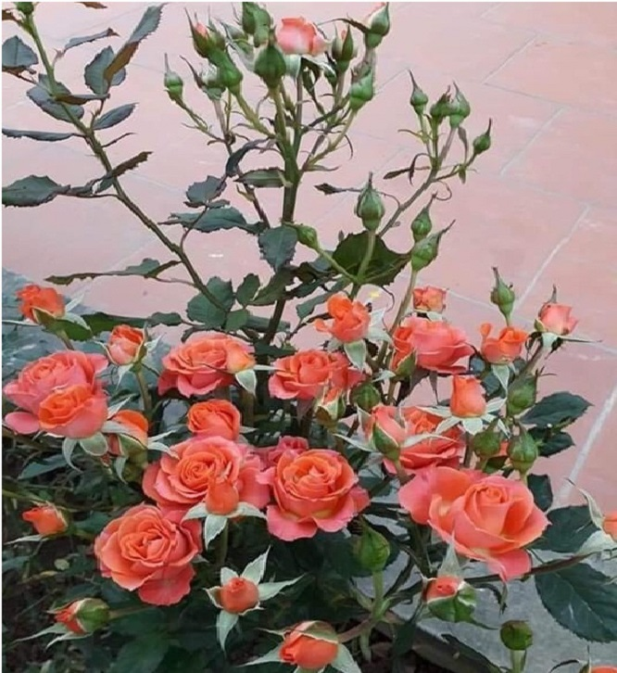
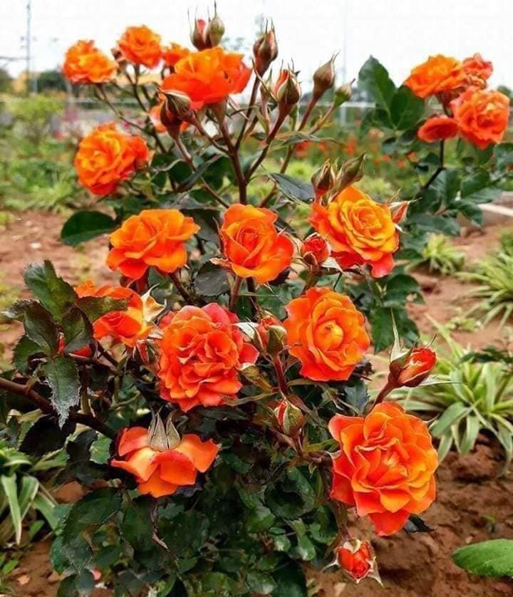
ĐỌC
Giải nghĩa từ
Hoa tỉ muội
: một loại hoa hồng, mọc thành chùm, có rất nhiều nụ.

Slide 10
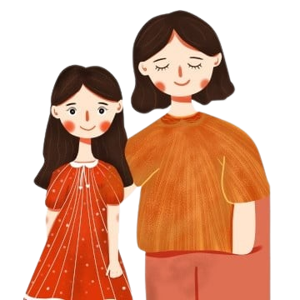
ĐỌC
Giải nghĩa từ
: chị em gái
Tỉ muội (Từ Hán Việt)

Slide 11
Luyện đọc câu dài
Ngày xưa, có hai chị em Nết và Na mồ côi cha mẹ, sống trong ngôi nhà nhỏ bên sườn núi.

Slide 12
Sự tích hoa tỉ muội
Ngày xưa, có hai chị em Nết và Na mồ côi cha mẹ, sống trong ngôi nhà nhỏ bên sườn núi. Nết thương Na, cái gì cũng nhường em. Đêm đông, gió ù ù lùa vào nhà, Nết vòng tay ôm em:
Em rét không?
Na ôm choàng lấy chị, cười rúc rích:
Ấm quá!
Nết ôm em chặt hơn, thầm thì:
Mẹ bảo chị em mình là hai bông hoa hồng, chị là bông to, em là bông nhỏ. Chị em mình mãi bên nhau nhé!
Na gật đầu. Hai chị em cứ thế ôm nhau ngủ.
Năm ấy, nước lũ dâng cao, nết cõng em chạy theo dân làng đến nơi an toàn. Hai bàn chân Nết rớm máu. Thấy vậy, Bụt thương lắm. Bụt liền phẩy chiếc quạt thần. Kì lạ thay, bàn chân Nết bỗng lành hẳn. Nơi bàn chân Nết đi qua mọc lên những khóm hoa đỏ thắm. Hoa kết thành chùm, bông hoa lớn che chở cho nụ hoa bé nhỏ. Chúng cũng đẹp như tình chị em của Nết và Na.
Dân làng đặt tên cho loài hoa ấy là hoa tỉ muội.
Đọc nối tiếp đoạn (lần 2)

Slide 13




Luyện đọc nhóm
Yêu cầu
Phân công đọc theo đoạn
Tất cả thành viên đều đọc
Giải nghĩa từ cùng nhau

Slide 14
Sự tích hoa tỉ muội
Ngày xưa, có hai chị em Nết và Na mồ côi cha mẹ, sống trong ngôi nhà nhỏ bên sườn núi. Nết thương Na, cái gì cũng nhường em. Đêm đông, gió ù ù lùa vào nhà, Nết vòng tay ôm em:
Em rét không?
Na ôm choàng lấy chị, cười rúc rích:
Ấm quá!
Nết ôm em chặt hơn, thầm thì:
Mẹ bảo chị em mình là hai bông hoa hồng, chị là bông to, em là bông nhỏ. Chị em mình mãi bên nhau nhé!
Na gật đầu. Hai chị em cứ thế ôm nhau ngủ.
Năm ấy, nước lũ dâng cao, nết cõng em chạy theo dân làng đến nơi an toàn. Hai bàn chân Nết rớm máu. Thấy vậy, Bụt thương lắm. Bụt liền phẩy chiếc quạt thần. Kì lạ thay, bàn chân Nết bỗng lành hẳn. Nơi bàn chân Nết đi qua mọc lên những khóm hoa đỏ thắm. Hoa kết thành chùm, bông hoa lớn che chở cho nụ hoa bé nhỏ. Chúng cũng đẹp như tình chị em của Nết và Na.
Dân làng đặt tên cho loài hoa ấy là hoa tỉ muội.

Slide 15

Luyện đọc toàn bài
Tiêu chí đánh giá
1
Đọc đúng
2
Đọc to, rõ
3
Ngắt nghỉ đúng chỗ
4
Giọng đọc và nhấn giọng phù hợp

Slide 16
Sự tích hoa tỉ muội
Ngày xưa, có hai chị em Nết và Na mồ côi cha mẹ, sống trong ngôi nhà nhỏ bên sườn núi. Nết thương Na, cái gì cũng nhường em. Đêm đông, gió ù ù lùa vào nhà, Nết vòng tay ôm em:
Em rét không?
Na ôm choàng lấy chị, cười rúc rích:
Ấm quá!
Nết ôm em chặt hơn, thầm thì:
Mẹ bảo chị em mình là hai bông hoa hồng, chị là bông to, em là bông nhỏ. Chị em mình mãi bên nhau nhé!
Na gật đầu. Hai chị em cứ thế ôm nhau ngủ.
Năm ấy, nước lũ dâng cao, nết cõng em chạy theo dân làng đến nơi an toàn. Hai bàn chân Nết rớm máu. Thấy vậy, Bụt thương lắm. Bụt liền phẩy chiếc quạt thần. Kì lạ thay, bàn chân Nết bỗng lành hẳn. Nơi bàn chân Nết đi qua mọc lên những khóm hoa đỏ thắm. Hoa kết thành chùm, bông hoa lớn che chở cho nụ hoa bé nhỏ. Chúng cũng đẹp như tình chị em của Nết và Na.
Dân làng đặt tên cho loài hoa ấy là hoa tỉ muội.

Slide 17

01

Slide 18











Slide 19


Tìm những chi tiết cho thấy chị em Nết, Na sống bên nhau rất đầm ấm.
→ Chị Nết cái gì cũng nhường em.
Đêm đông, Nết ôm em cho đỡ rét.
Na ôm choàng lấy chị cười rúc rích.
Nết ôm em thật chặt, thầm thì.
……

Slide 20
Nước lũ dâng cao, chị Nết đưa Na đến nơi an toàn bằng cách nào?
Khi nước lũ dâng cao, chị Nết đưa Na đến nơi an toàn bằng cách cõng em chạy theo dân làng.

Slide 21
Nói về điều kì lạ xảy ra khi Nết cõng em chạy lũ.
→ Điều kì lạ xảy ra: Bàn chân Nết đang rớm máu, bỗng lành hẳn; nơi bàn chân Nết đi qua mọc ra những khóm hoa đỏ thắm.

Slide 22

4. Theo em, vì sao dân làng đặt tên loài hoa ấy là hoa tỉ muội?
Vì hoa đẹp như tình chị em của Nết và Na.

Slide 23
Em học được điều gì từ câu chuyện Sự tích hoa tỉ muội?
Chị em phải biết yêu thương, đoàn kết với nhau
Làm anh, chị cần luôn nhường nhịn, yêu thương em…

Slide 24
Luyện đọc lại toàn bài
Tiêu chí đánh giá
1
Đọc đúng
2
Đọc to, rõ
3
Ngắt nghỉ đúng chỗ
4
Giọng đọc và nhấn giọng phù hợp

Slide 25
Sự tích hoa tỉ muội
Ngày xưa, có hai chị em Nết và Na mồ côi cha mẹ, sống trong ngôi nhà nhỏ bên sườn núi. Nết thương Na, cái gì cũng nhường em. Đêm đông, gió ù ù lùa vào nhà, Nết vòng tay ôm em:
Em rét không?
Na ôm choàng lấy chị, cười rúc rích:
Ấm quá!
Nết ôm em chặt hơn, thầm thì:
Mẹ bảo chị em mình là hai bông hoa hồng, chị là bông to, em là bông nhỏ. Chị em mình mãi bên nhau nhé!
Na gật đầu. Hai chị em cứ thế ôm nhau ngủ.
Năm ấy, nước lũ dâng cao, nết cõng em chạy theo dân làng đến nơi an toàn. Hai bàn chân Nết rớm máu. Thấy vậy, Bụt thương lắm. Bụt liền phẩy chiếc quạt thần. Kì lạ thay, bàn chân Nết bỗng lành hẳn. Nơi bàn chân Nết đi qua mọc lên những khóm hoa đỏ thắm. Hoa kết thành chùm, bông hoa lớn che chở cho nụ hoa bé nhỏ. Chúng cũng đẹp như tình chị em của Nết và Na.
Dân làng đặt tên cho loài hoa ấy là hoa tỉ muội.

Slide 26



Slide 27

1. Xếp các từ ngữ đưới đây vào nhóm thích hợp.
chạy theo
cõng
đỏ thắm
bé nhỏ
cao
gật đầu
đẹp
đi qua
Từ chỉ hoạt động
Từ chỉ đặc điểm

Slide 28
1. Xếp các từ ngữ đưới đây vào nhóm thích hợp.
Từ chỉ hoạt động | Từ chỉ đặc điểm
đỏ thắm
bé nhỏ
chạy theo
cõng
đẹp
đi qua
cao
gật đầu

Slide 29


2. Đặt một câu nói về việc chị Nết đã làm cho em Na.
Chị Nết ôm em thật chặt trong đêm đông giá rét.

Slide 30









